Slide 1

Xin Chào
Chào Mừng Thầy, Cô và các bạn đã đến với buổi thuyết trình nhóm 6AESN

Slide 2
BÀI TẬP NHÓM WEB Chủ Đề: Trang Quản Lý Bán Hàng

Slide 3
Nội Dung Báo Cáo
✪ Thành viên nhóm.
✪ Giới thiệu sơ lược về trang web.
✪ Ngôn ngữ tạo nên trang web.
✪ Phân tích và thiết kế trang web.
✪ Kết quả.
✪ Tổng kết.
✪ Lời cảm ơn.

Slide 4

Thành viên nhóm
NguyễnThành Quốc
Nguyễn Chánh An
Nguyễn Hồng Bản
Phạm Văn Vinh
Đỗ Giang Nam
Phùng Anh Quân

Slide 5
Giới thiệu sơ lược về trang web
Dữ liệu được lấy từ trang web ivymoda.com nhầm muốn hướng đến người dùng sử dụng một cách hoàn thiện nhất, gồm những mặt hàng sản phẩm đa dạng. Trải nghiệm của khách hàng chủ yếu được đặt lên hàng đầu khi mua sắm tại đây.

Slide 6
Ngôn ngữ tạo nên trang web
Dùng để liên kết cơ sở dữ liệu và thực thi các câu lệnh truy vấn MySQL, yêu cầu người dùng.
PHP
My SQL
Dùng để tạo cơ sở dữ liệu.
Tạo các ràng buộc và xử lý các sự kiện thêm, sửa, xoá… để hoàn thiện hơn.
Javascript
CSS
Dùng để trang trí cho web trở nên sinh động hơn.
HTML
Tạo khung sườn cho trang web.

Slide 7
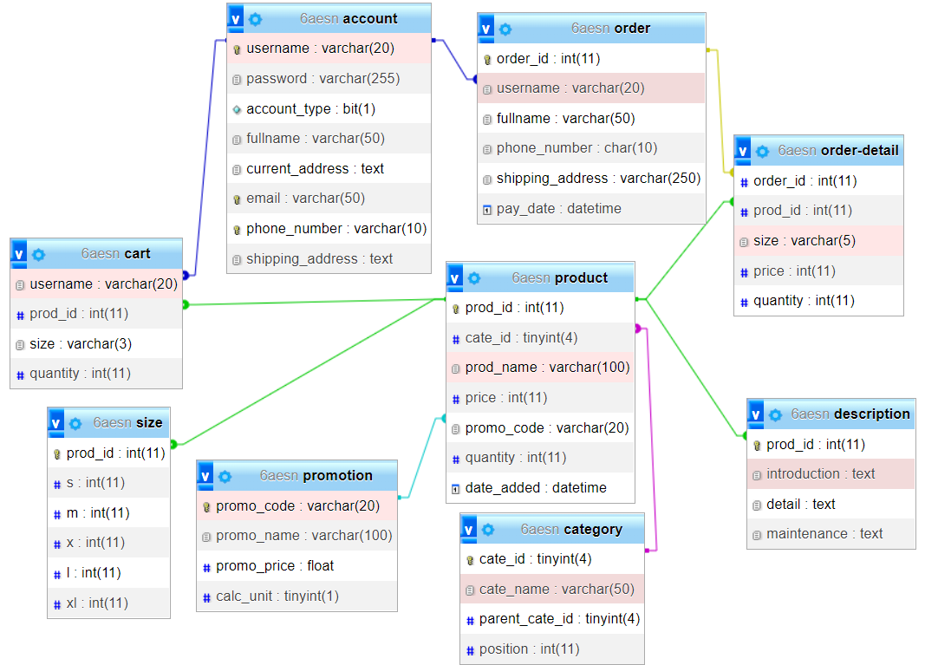
Phân tích và thiết kế trang web
Cơ sở dữ liệu 6AESN

Slide 8
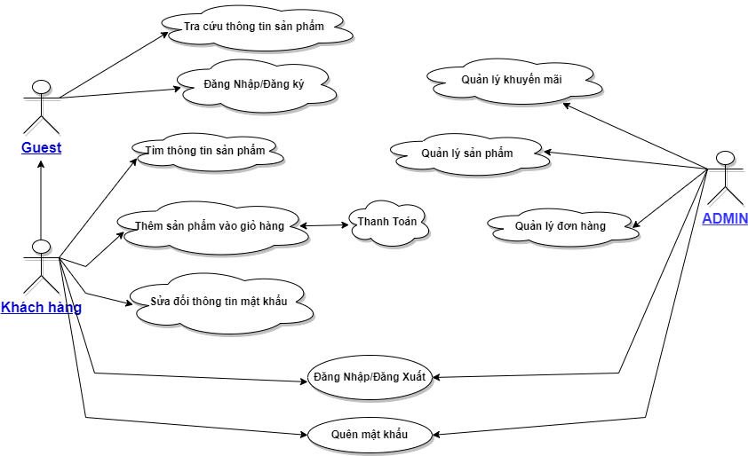
Chức Năng

Slide 9
Sơ đồ tóm tắt chức năng
Đối với người dùng :
Tra cứu thông tin sản phẩm : Có thể tra cứu một số thông tin của các sản phẩm sản phẩm đang được bày bán.
Đăng nhập và đăng ký : Khách hàng có thể đăng nhập và đăng ký để thuận tiện hơn trong việc đặt hàng.
Tìm thông tin sản phẩm : Tìm các mặt hàng có đang bày bán tại Web không .
Thêm sản phẩm vào giỏ hàng : Thêm được những sản phẩm vào các giỏ hàng trước khi thanh toán.
Sửa đổi thông tin mật khẩu : Có thể sửa đổi thông tin mật khẩu bảo đảm độ bảo mật tốt đối với khách hàng.
Thanh toán : Khi mua hàng xong khách hàng có thể thanh toán trực tiếp trên trang Web để tiết kiệm thời gian.
Đăng xuất : Khi mua sản phẩm thành công ,nhầm bảo mật thông tin khách hàng khi thì đăng xuất sẽ giúp báo đảm thông tin tài khoản cá nhân tránh rò rỉ ra bên ngoài.

Slide 10
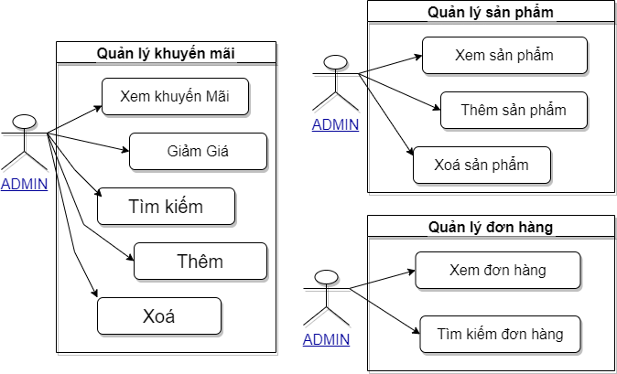
Chi Tiết Quản Lý

Slide 11
Sơ đồ tóm tắt chức năng
Admin : Gồm các chức năng Quản Lý Khuyến Mãi , Quản Lý Sản Phẩm , Quản Lý Đơn Hàng.
Xem khuyến mãi: Có thể xem được những mặt hàng nào đang được khuyến mãi .
Giảm giá : Xem các mặt hàng đang được giảm giá tại shop .
Tìm kiếm : Tìm kiếm các sản phẩm đang được khuyến mãi .
Thêm : Thêm các mã khuyến mãi để khách hàng có một trải nghiệm tốt nhất.
Xoá : Xoá những mã khuyến mãi đã được sử dụng và hết hạng sử dụng.
Xem sản phẩm : Xem những mặt hàng có sẵn và đang được trưng bày tại Shop.
Thêm sản phẩm : Có thể thêm các sản phẩm mới vào shop để cho các mặt hàng đươc phong phú.
Xoá sản phẩm : Xoá những sản phẩm đã ngừng sản xuất hoặc đã hết hàng.
Xem đơn hàng : Xem lại những đơn hàng mà khách hàng đã thêm vào giỏ hàng trước khi thanh toán.
Tìm kiếm đơn hàng : Tìm kiếm một số đơn hàng khi khách làm mất hoá đơn.

Slide 12
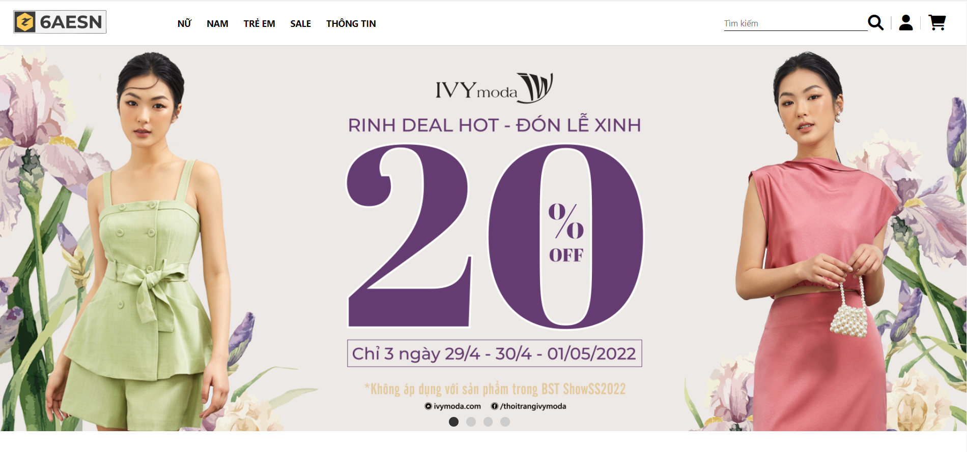

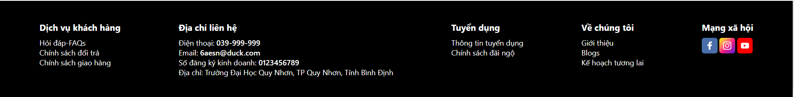
Kết Quả
Trang chủ

Slide 13
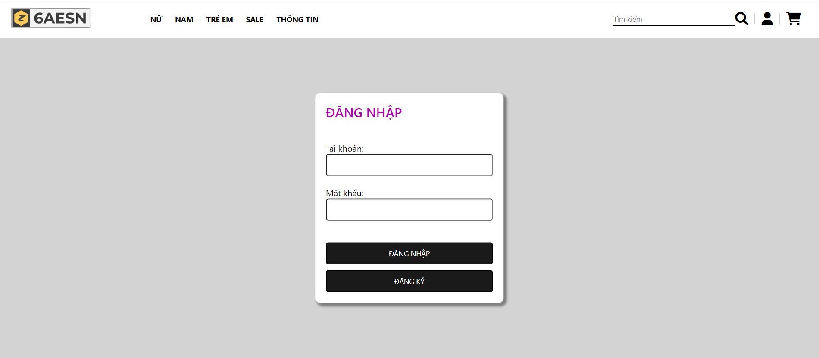
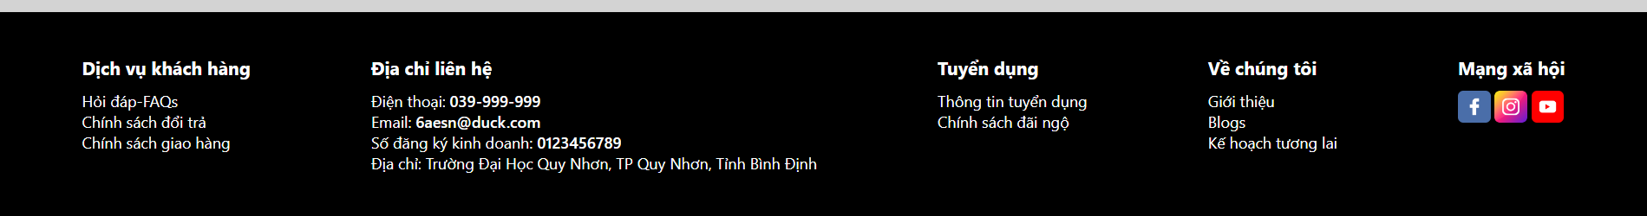
Big concept
Trang Đăng Nhập

Slide 14
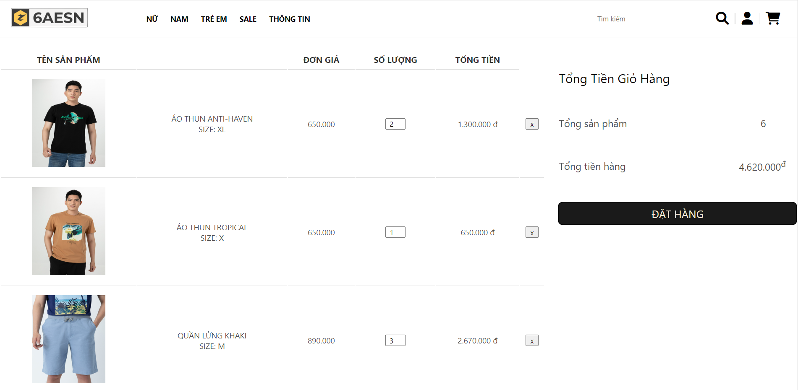
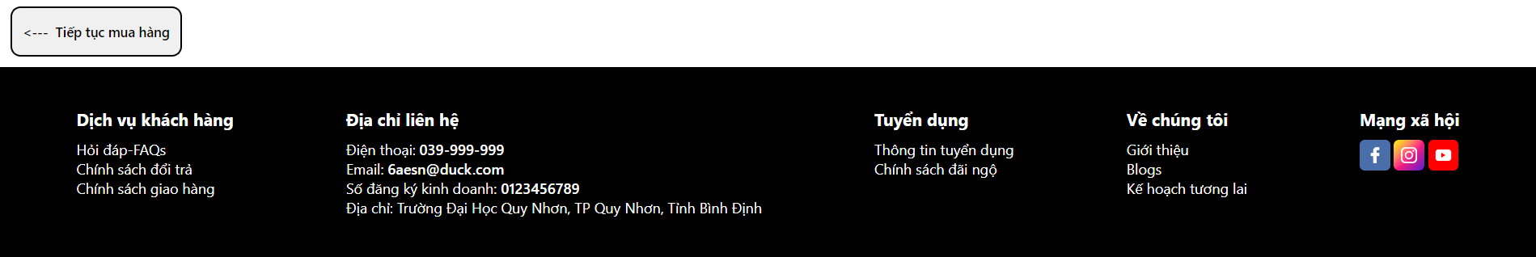
Trang giỏ hàng

Slide 15
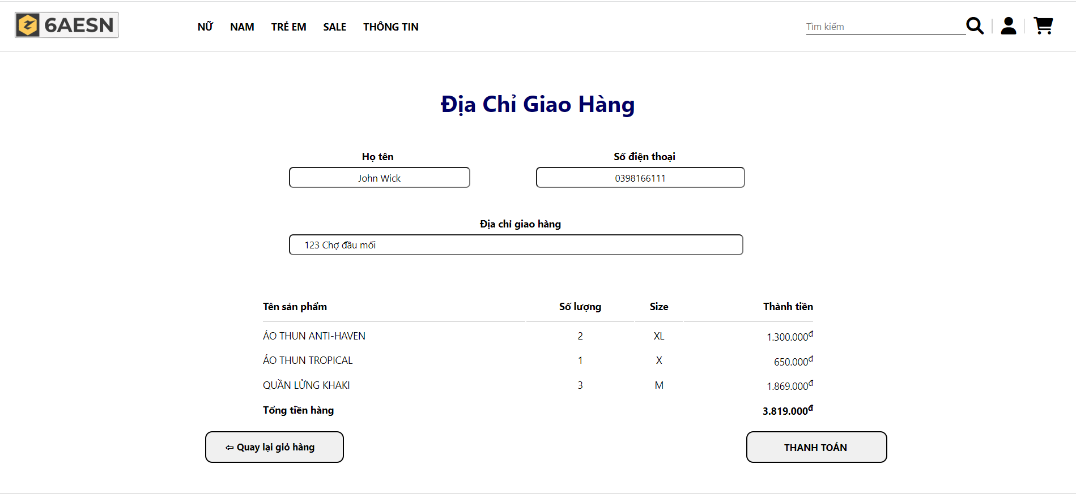
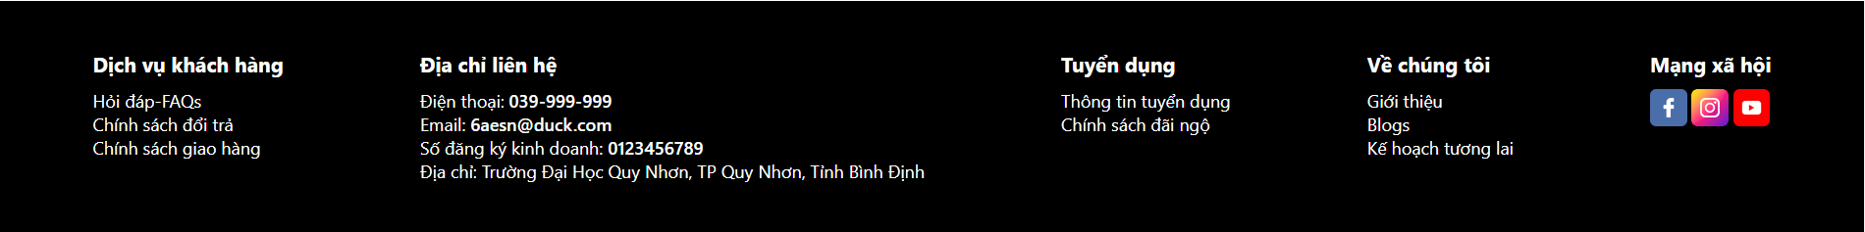
Trang Thanh Toán

Slide 16
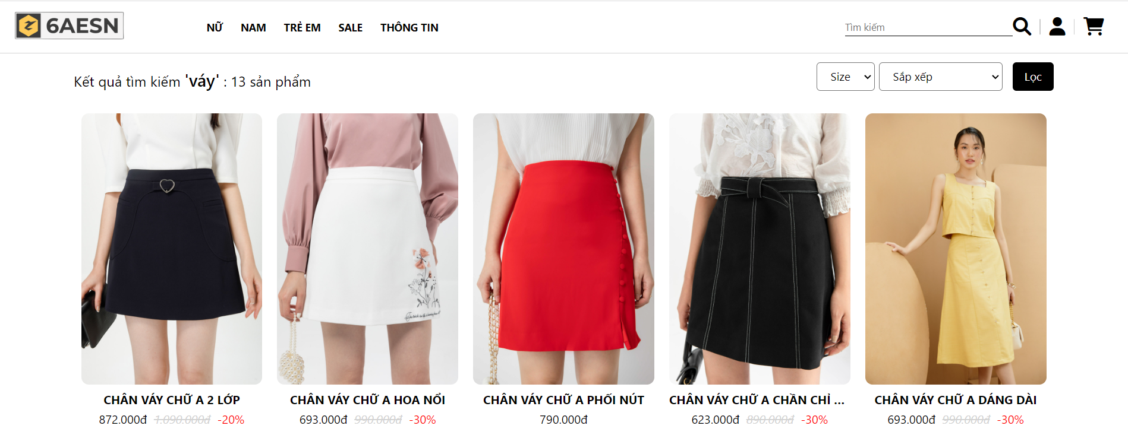
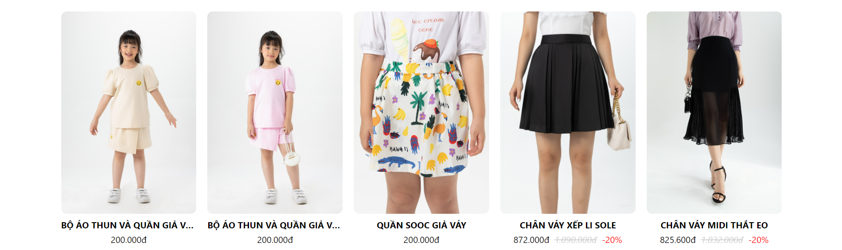
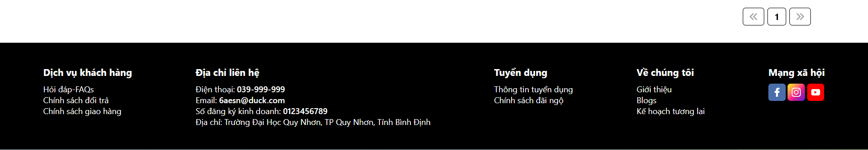
Trang tìm kiếm

Slide 17
Tổng Kết
Những điểm đã đạt được:
Giao diện thân thiện với người tiêu dùng.
Tìm kiếm sản phẩm.
Thêm sản phẩm vào giỏ hàng.
Thanh toán nhanh gọn.
Xây dựng website.
Hướng phát triển của web và những điểm chưa đạt được:
Lựa chọn phương thức thanh toán.
Xem lịch sử mua hàng.
Quản lý danh mục.
Bình luận, đánh giá.
Chỉnh sửa thông tin khách hàng.

Slide 18

Cảm ơn mọi người đã theo dõi và đồng hành cùng nhóm chúng tôi trong bài thuyết trình này. Cảm ơn tất cả mọi người rất nhiều.

